Slide 1
免許始動制御装置
～みんなが楽しい車社会を過ごすために～
2020/09/25

Slide 2
目次
経緯
目的
方法
期待できる効果
まとめ

Slide 3
経緯
なぜ、このアイデアを思いついたのか
近年、話題になっている『あおり運転』。テレビであおり運転の判決を見て、検察側の3年8ヶ月という短い求刑を見て愕然としました。
『危険な運転をする人がいなくなってほしい』、『車が好きなのでいずれは取りたくなると思う。』など宮崎被告の反省をしないコメントは、まさに自分本位なもので、周りのドライバーがいくら注意しながら運転しても防げるものではありません。このようなタイプの人間は、例え免許を持っていなくても【バレなければ車の運転をするだろう・・・】と思い、アイデアを考えました。

Slide 4
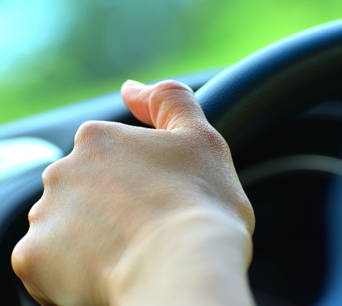
目的
危険な運転をするドライバーを一人でも減らし、免許の不所持、不携帯者が運転できない（させてはいけない）環境をつくり、一般市民の安全の確保する。
また、運転するドライバー自身が安全運転をしなければならないという意識付けをする。

Slide 5
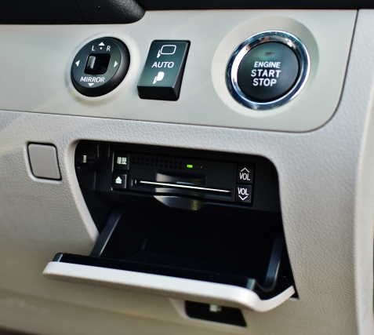
方法
車のエンジンを掛ける時、必ず免許証を差し込み認証させる。さらに指紋認証も行い二段階で確認を行う。
予め登録してあるデータベースと照らし合わせ、適合された車だけエンジンが始動する仕組みにする。
※免許始動制御装置が付いていない車は販売できないようにする。
ここに免許証を
差し込む

Slide 6
期待できる効果
安全運転をするという、ドライバーの意識付け。
免許期限失効者の運転撲滅。免許不携帯者による運転の撲滅。
警察の方の【免許の照合時間】の削減。
ひき逃げ事故や重大な事故（事件）を起こした犯人を確実に逃がさない。
一般市民の安全の確保。
免許始動制御装置を普及させることで、車業界の活性化や経済効果も見込めます。現在、日本の車の台数は7662万台。仮に1万円でこの装置を販売しても、稼働していない車が3分の1と考えても、7662万×3分の2*10,000円で、約5000億円の経済効果が見込めます。
このように、さまざまな効果が期待できます。

Slide 7
終わりに
利便性が良いことは決して悪いことではありません。様々な技術開発、製品開発が行われ、
今の社会が産みだされていると思います。再生可能エネルギーや福祉は利便性を追求し、
成功している最たる例だと思います。しかし同時に、社会が利便性を求めれば求めるほど、人間は欲を増し、傲慢になっていくような気がします。車の運転も同様です。
大切なことは、利便性に対して感謝し、適切に扱うことだと思います。
～みんなが楽しい車社会を過ごすために～

